Slide 1
1.2 ARQUITECTURA DE UNA COMPUTADORA
10/AGOSTO DEL 2016

Slide 2
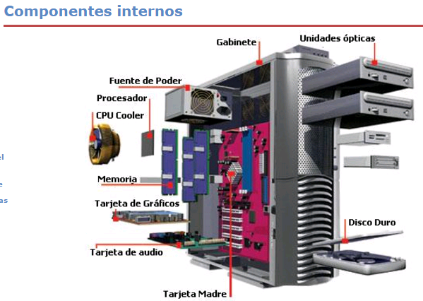
COMPONENTES DE UNA COMPUTADORA

Slide 3
¿Qué es el hardware?
El hardware es la parte que puedes ver del computador, es decir todos los componentes de su estructura física.
La pantalla, el teclado, la torre y el ratón hacen parte del hardware de tu equipo.

Slide 4
¿Cuál es el software?
Estos son los programas informáticos que hacen posible la realización de tareas específicas dentro de un computador. Por
ejemplo Word,Excel, PowerPoint, los navegadores web, los juegos, los sistemas operativos, etc.

Slide 5
Software específicos
Es aquel que está diseñado para realizar una tarea específica y está constituido por todos aquellos programas que tienen un uso común y generalizado.

Slide 6
Ejemplos
Procesador de texto
Hoja de calculo
Graficadores
científicos

Slide 7
Clasificación de Software
Software libre
Software gratuito
Software comercial
Software shareware

Slide 8
Software libre
significa que los usuarios tienen la libertad de ejecutar, copiar, distribuir, estudiar, modificar y mejorar el software.

Slide 9
Ejemplos
1. Sistema Operativo LINUX
2. Open Office (Suite ofimática)
3. NotePad ++ (Editor de texto)
4. eMule (programa de intercambio de archivos)
5. Shareaza (cliente de archivos P2P)
6. FileZilla (cliente FTP multiplataforma)

Slide 10
Software gratuito freeware
Es decir que no nos cuesta nada descargarlo (para programas que necesitan instalación)
Pero no podemos modificar, copiar

Slide 11
Ejemplos
DVDFlick: convierte archivos de vídeo a DVD
Avast: antivirus robusto y efectivo
WinSCP: potente cliente FTP
CCleaner: limpia el registro (regedit) y drive duro

Slide 12
Software Shareware
shareware a una modalidad de distribución de software, en la que el usuario puede evaluar de forma gratuita el producto, pero con limitaciones en el tiempo de uso o en algunas de las formas de uso.

Slide 13
Ejemplos
WinRAR permite archivar y comprimir archivos RAR
Anti-Malware Malwarebytes programa para escaneo y eliminación malware
PDF Index Generator crea un índice en un libro pdf

Slide 14
Software Comercial
Se desarrolla con el propósito de obtener ganancias monetarias.

Slide 15
-Windows
-Office
-PhotoShop
-Autocad

Slide 16
Sistema operativo
Un Sistema Operativo (SO) es el software básico de una computadora que provee una interfaz entre el resto de programas del ordenador, los dispositivos hardware y el usuario.

Slide 17
funciones
1. suministro de interfaz al usuario.
2. administración de recursos.
3. administración de archivos.
4. administración de tareas.
5. servicio de soporte y utilidades.

Slide 18
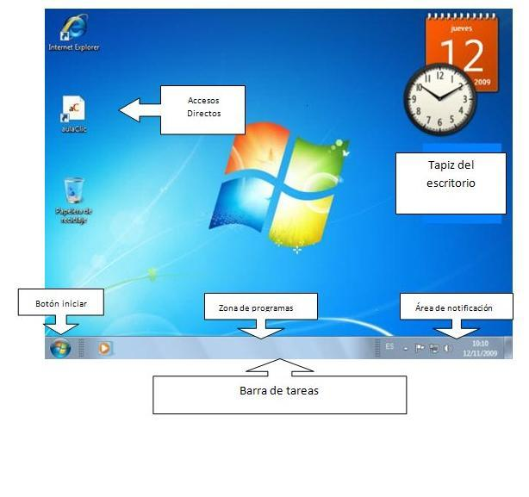

Slide 19
Ejercicios
Realiza una carpeta en escritorio
Coloca el nombre de Alumno
Dentro de esa carpeta crea dos carpetas mas
Una con tu nombre y otra con el nombre de tu compañero

Slide 20
Cambia de nombre la carpeta alumno y coloca el nombre de practica_ uno.
Copia la pantalla de escritorio y pégalo en paint
Coloca el nombre de los elementos con un cuadro color naranja y letra color negra
Guarda la imagen (con nombre de escritorio) el tu carpeta.

Slide 21
Tu compañero realizara el mismo ejercicio pero ahora el cuadro será amarillo y la letra roja.
Copia la carpeta de tu nombre y pégala en el escritorio
Tu compañero hace lo mismo con su carpeta

